Slide 1
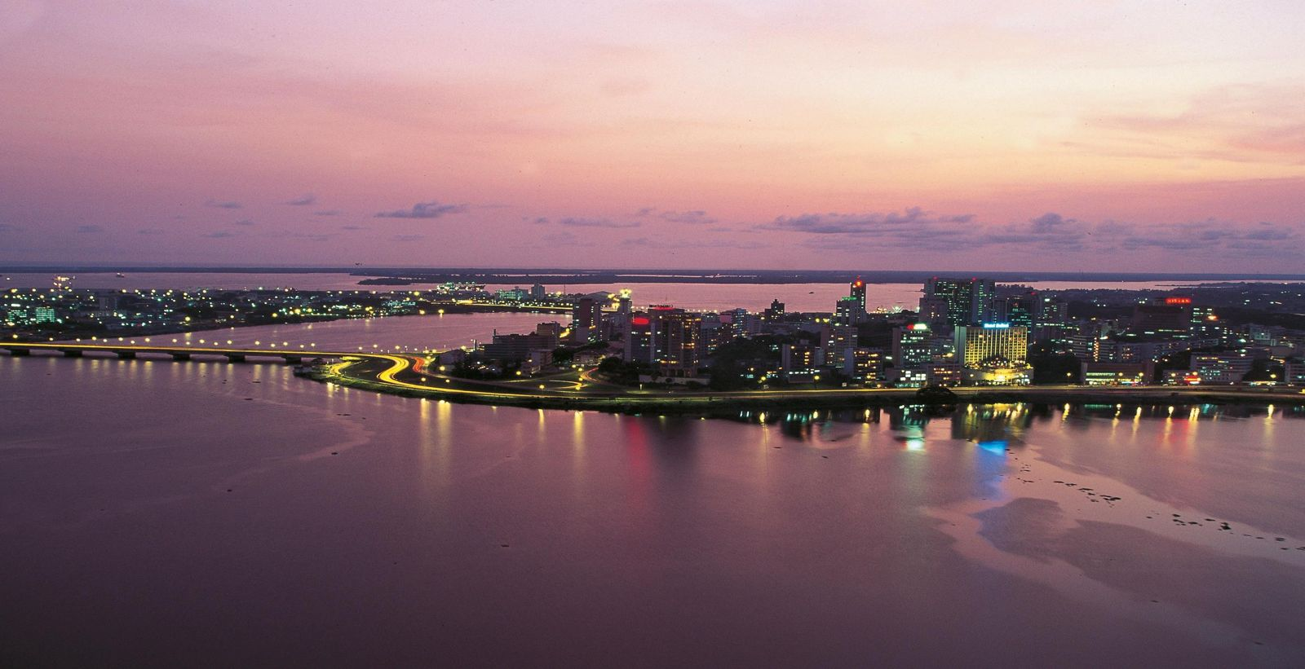

RAPPORT MENSUEL
DE SÛRETÉ
SentiqS
11 NOVEMBRE 2026
Période du 1er au 11 novembre 2026
SentiqS — veille de sûreté sur l'Afrique
| 11/11/26 | 1

Slide 2
0
- TABLE DES MATIÈRES
FAITS MARQUANTS EN CÔTE D'IVOIRE
DYNAMIQUES SOUS-RÉGIONALES
POLITIQUE
GRAND PIN : LE RESPONSABLE DE LA JEUNESSE DE L’EGLISE UEESO-CI TUÉ DANS UNE BAGAR…
JOURNÉE INTERNATIONALE DE LA FIN DE L’IMPUNITÉ : L’OJPCI RÉCLAME JUSTICE POUR LES…
FÊTE DE LA TOUSSAINT : CE QU’IL FAUT SAVOIR SUR CETTE CÉLÉBRATION SOUVENT CONFOND…
EN PRISON, LA SANTÉ DE SIÉ KAMBOU, EX-SG DE LA FESCI INQUIÈTE : MAMADOU TRAORÉ AL…
YAMOUSSOUKRO : UN INCENDIE RAVAGE UNE RÉSIDENCE À MOROFÉ, UN BÉBÉ DE 2 ANS CALCINÉ
D’ABIDJAN À ADDIS-ABEBA, LA DISCRÈTE MAIS FRANCHE OFFENSIVE ÉCONOMIQUE DE L’ITALI…
SOCIAL
INCENDIE À L’AÉROPORT DE SAN PEDRO : LA SODEXAM MET SON DISPOSITIF DE SECOURS À L…
VOICI COMMENT RÉAGIR FACE À UN ARRÊT CARDIAQUE CHEZ UN ENFANT
PROMIRE : 106 MILLIONS FCFA DE LA FAO POUR CONSOLIDER 3 528 HECTARES DE CACAOYÈRE…
SÉCURITÉ
CÔTE D’IVOIRE : LE PPA-CI DÉNONCE LA MORT D’UN SIXIÈME DÉTENU D’« OPINION »
LA CÔTE D'IVOIRE, LE GABON ET LA FRANCE LANCENT UN EXERCICE MILITAIRE CONJOINT
SÉCURITÉ DES ESPACES DE LOISIRS : ABIDJAN LANCE LA CONCERTATION AVEC LES PROFESSI…
EISENKOT, BINÔME OU COMPÈRE POUR JOSEPH AOUN DANS LES POURPARLERS À VENIR ?
CONGO – DÉLITS FAUNIQUES : INTERPELLÉS POUR DÉTENTION, CIRCULATION ET COMMERCIALI…
SÉCURITÉ ET LUTTE CONTRE LA CRIMINALITÉ - LA TUNISIE ET LA CÔTE D'IVOIRE RENFORCE…
DIVERS
EXÉCUTION DU BUDGET 2025 : DE GROSSES INTERROGATIONS/LA JUSTICE AU BANC DES ACCUSÉS
ENLÈVEMENT DES MARCHANDISES AU PAA : LA FENACCI-PORTS LANCE LA 2ÈME ÉDITION DE LA…
À ABENGOUROU, DEUX MARCHÉS TOUCHÉS PAR DES INCENDIES EN TROIS JOURS, LE MAIRE ENV…
CÔTE D'IVOIRE: À BONDOUKOU, REPRISE DES ACTIVITÉS EN DEMI-TEINTE APRÈS L'INCENDIE…
BURKINA FASO
MAUVAISE EXÉCUTION DES MARCHÉS PUBLICS - DES SANCTIONS POUR L'EXEMPLE
MALI
DÉLINQUANCE JUVÉNILE À KOROFINA NORD : LA POLICE FRAPPE FORT ET DÉMANTÈLE UN RÉSE…
NIGER
LA LIGNE DE FRAPPE DE DRONES DU NIGER ET DU TCHAD EXPOSE DE PROFONDES FISSURES DA…
GHANA
LE GOUVERNEMENT GHANÉEN EXIGE JUSTICE ALORS QUE TROIS CITOYENS ONT ÉTÉ TUÉS AUX É…
TOGO
TOGO : TROIS MORTS APRÈS LE CHAVIREMENT D’UNE EMBARCATION
BÉNIN
BÉNIN : FACE À ROMUALD WADAGNI, NOURÉNOU ATCHADÉ, NOUVEAU LEADER D’UNE OPPOSITION…
GUINÉE
KOUROUSSA : UN HOMME DE 58 ANS RETROUVÉ MORT PAR BALLE À SON DOMICILE, UNE ENQUÊT…
LIBERIA
LIBÉRIA : UN ANCIEN FONCTIONNAIRE DE LA NSA OBTIENT 50 ANS POUR VIOL LÉGAL D'UN G…
SÉNÉGAL
ITALIE : VAGUE D'ÉMOTION APRÈS LA MORT TRAGIQUE DU SÉNÉGALAIS DAOUDA NDOYE
SentiqS — veille de sûreté sur l'Afrique
| 11/11/26 | 2

Slide 3

FAITS MARQUANTS EN CÔTE D'IVOIRE
Faits marquants : textes établis à partir des médias cités, dont les chapôs sont reproduits entre guillemets. Les « enjeux sûreté » sont des repères par type d'événement, à valider et compléter par l'analyste.
SentiqS — veille de sûreté sur l'Afrique
| 11/11/26 | 3

Slide 4
I
- POLITIQUE
Indice de confiance : faible (incident vérifié le plus récent : 134 jours ; aucun signal du jour)
Grand Pin : le responsable de la jeunesse de l’Eglise UEESO-CI tué dans une bagarre, le présumé auteur interpellé
Contexte
Fait rapporté le mardi 10 novembre 2026. Lieu : Côte d'Ivoire. Actualité politique. Une seule source à ce stade (Linfodrome) : à confirmer par un second média.
Ce que rapportent les sources
Linfodrome : « Le président régional de la jeunesse de l’Eglise UEESO-CI, Martial Mého, président du quartier Dahady à Grand Pin, est décédé, le lundi 9 novembre 2026, lors d’une bagarre avec le nommé K. Calice. Après le drame, le présumé meurtrier a pris le chemin de la fuite avant d’être interpellé à Bangolo. »
Enjeux sûreté
Climat politique à suivre : tensions possibles autour des échéances et des décisions institutionnelles. Adapter la veille et les déplacements aux dates sensibles.
Source : Linfodrome — 10 novembre 2026, 11 h UTC · Cotation : Probable
SentiqS — veille de sûreté sur l'Afrique
| 11/11/26 | 4

Slide 5
I
- POLITIQUE
JOURNÉE INTERNATIONALE DE LA FIN DE L’IMPUNITÉ : L’OJPCI RÉCLAME JUSTICE POUR LES 3 JOURNALISTES IVOIRIENS TUÉS
  Source : Linfodrome — 3 novembre 2026, 10 h UTC · Cotation : Probable
FÊTE DE LA TOUSSAINT : CE QU’IL FAUT SAVOIR SUR CETTE CÉLÉBRATION SOUVENT CONFONDUE AVEC LA FÊTE DES MORTS
  Source : Linfodrome — 1 novembre 2026, 7 h UTC · Cotation : Probable
EN PRISON, LA SANTÉ DE SIÉ KAMBOU, EX-SG DE LA FESCI INQUIÈTE : MAMADOU TRAORÉ ALERTE
  Source : Linfodrome — 10 novembre 2026, 9 h UTC · Cotation : Probable
YAMOUSSOUKRO : UN INCENDIE RAVAGE UNE RÉSIDENCE À MOROFÉ, UN BÉBÉ DE 2 ANS CALCINÉ
  Source : Linfodrome — 4 novembre 2026, 18 h UTC · Cotation : Probable
D’ABIDJAN À ADDIS-ABEBA, LA DISCRÈTE MAIS FRANCHE OFFENSIVE ÉCONOMIQUE DE L’ITALIE EN AFRIQUE
  Source : Jeune Afrique — 4 novembre 2026, 8 h UTC · Cotation : Probable
SentiqS — veille de sûreté sur l'Afrique
| 11/11/26 | 5

Slide 6
I
- POLITIQUE
DÉPART À LA RETRAITE : LE COMBAT DE L’ANADGI TROUVE UN ÉCHO AUPRÈS D’ALASSANE OUATTARA
  Source : Linfodrome — 1 novembre 2026, 20 h UTC · Cotation : Probable
DIALOGUE SUR L’AVENIR DÉMOGRAPHIQUE : L’AFRIQUE APPELÉE À TRADUIRE SES ENGAGEMENTS EN ACTIONS CONCRÈTES
  Source : Linfodrome — 6 novembre 2026, 6 h UTC · Cotation : Probable
CÔTE D’IVOIRE : UN AN PLUS TARD, OÙ EN SONT LES ENQUÊTES SUR LES VIOLENCES ÉLECTORALES DANS L’OUEST ?
  Source : Jeune Afrique — 5 novembre 2026, 18 h UTC · Cotation : Probable
CÔTE D'IVOIRE : L'UNFPA DOTE LE BOUNKANI ET LE TCHOLOGO DE 2 CLINIQUES MOBILES DE SANTÉ REPRODUCTIVE
  Source : Linfodrome — 4 novembre 2026, 13 h UTC · Cotation : Probable
SentiqS — veille de sûreté sur l'Afrique
| 11/11/26 | 6

Slide 7
II
- SOCIAL
Indice de confiance : faible (incident vérifié le plus récent : 134 jours ; aucun signal du jour)
INCENDIE À L’AÉROPORT DE SAN PEDRO : LA SODEXAM MET SON DISPOSITIF DE SECOURS À L’ÉPREUVE
  Source : Linfodrome — 10 novembre 2026, 15 h UTC · Cotation : Probable
VOICI COMMENT RÉAGIR FACE À UN ARRÊT CARDIAQUE CHEZ UN ENFANT
  Source : Linfodrome — 9 novembre 2026, 15 h UTC · Cotation : Probable
PROMIRE : 106 MILLIONS FCFA DE LA FAO POUR CONSOLIDER 3 528 HECTARES DE CACAOYÈRES EN AGROFORESTERIE
  Source : Linfodrome — 4 novembre 2026, 22 h UTC · Cotation : Probable
SentiqS — veille de sûreté sur l'Afrique
| 11/11/26 | 7

Slide 8
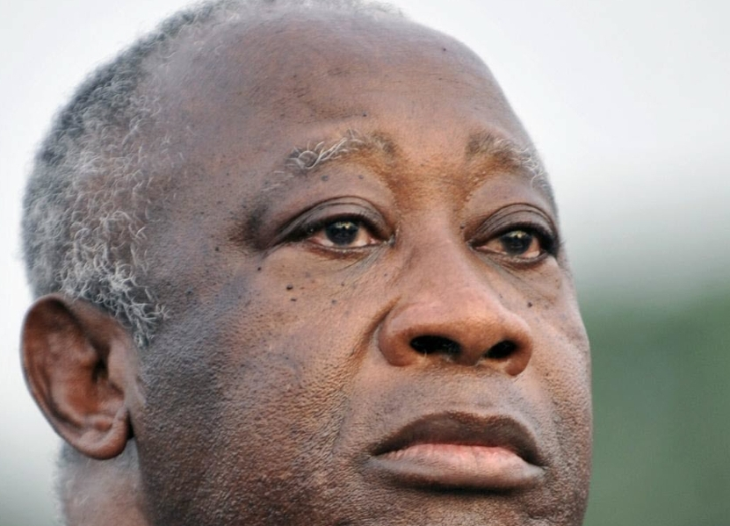
III
- SÉCURITÉ
Indice de confiance : faible (incident vérifié le plus récent : 134 jours ; aucun signal du jour)
Côte d’Ivoire : le PPA-CI dénonce la mort d’un sixième détenu d’« opinion »
Contexte
Fait rapporté le lundi 9 novembre 2026. Lieu : Côte d'Ivoire. Actualité sécuritaire. Une seule source à ce stade (Tchadinfos) : à confirmer par un second média.
Ce que rapportent les sources
Tchadinfos : « Le Parti des peuples africains – Côte d’Ivoire (PPA-CI) dénonce un sixième décès en détention parmi les personnes qu’il considère comme des détenus d’opinion. »
Enjeux sûreté
Climat politique à suivre : tensions possibles autour des échéances et des décisions institutionnelles. Adapter la veille et les déplacements aux dates sensibles.
Source : Tchadinfos — 9 novembre 2026, 18 h UTC · Cotation : Non confirmé
Photo : © tchadinfos.com
SentiqS — veille de sûreté sur l'Afrique
| 11/11/26 | 8

Slide 9
III
- SÉCURITÉ
LA CÔTE D'IVOIRE, LE GABON ET LA FRANCE LANCENT UN EXERCICE MILITAIRE CONJOINT
  Source : EcoMatin — 10 novembre 2026, 17 h UTC · Cotation : Non confirmé
SÉCURITÉ DES ESPACES DE LOISIRS : ABIDJAN LANCE LA CONCERTATION AVEC LES PROFESSIONNELS
  Source : Alwihda Info (Tchad) — 9 novembre 2026, 9 h UTC · Cotation : Probable
EISENKOT, BINÔME OU COMPÈRE POUR JOSEPH AOUN DANS LES POURPARLERS À VENIR ?
  Source : Linfodrome — 9 novembre 2026, 7 h UTC · Cotation : Probable
CONGO – DÉLITS FAUNIQUES : INTERPELLÉS POUR DÉTENTION, CIRCULATION ET COMMERCIALISATION DES POINTES D’IVOIRE À SIBITI
  Source : Les Echos du Congo Brazzaville — 7 novembre 2026, 12 h UTC · Cotation : Non confirmé
SÉCURITÉ ET LUTTE CONTRE LA CRIMINALITÉ - LA TUNISIE ET LA CÔTE D'IVOIRE RENFORCENT LEUR PARTENARIAT
  Sources : AllAfrica (CI) · La Presse de Tunisie — 6 novembre 2026, 22 h UTC · Cotation : Confirmé
SentiqS — veille de sûreté sur l'Afrique
| 11/11/26 | 9

Slide 10
III
- SÉCURITÉ
GRAND-BASSAM / SÉCURITÉ EN MILIEU SCOLAIRE : L’ONPC ET LE PNUD SENSIBILISENT AUSSI LES ÉLÈVES DU PRIMAIRE
  Source : Linfodrome — 6 novembre 2026, 16 h UTC · Cotation : Probable
CÔTE D’IVOIRE : LE MINISTÈRE DES TRANSPORTS RÉVÈLE QUE 23 % DES ACCIDENTS SONT CAUSÉS PAR LES MOTOS ET TRICYCLES
  Source : Linfodrome — 5 novembre 2026, 16 h UTC · Cotation : Probable
L'ORDRE DES AVOCATS SE DRESSE CONTRE LE PROCUREUR / CONSTRUCTION DE 3 NOUVEAUX ÉCHANGEURS À ABIDJAN
  Source : Linfodrome — 5 novembre 2026, 8 h UTC · Cotation : Probable
SÉCURITÉ AU SAHEL : LE CONSEIL DE L’ENTENTE ET LA MISAHEL RENFORCENT LEUR COOPÉRATION CONTRE LES CONFLITS
  Source : Linfodrome — 4 novembre 2026, 23 h UTC · Cotation : Probable
SentiqS — veille de sûreté sur l'Afrique
| 11/11/26 | 10

Slide 11
IV
- DIVERS
Indice de confiance : faible (incident vérifié le plus récent : 134 jours ; aucun signal du jour)
Exécution du budget 2025 : de grosses interrogations/la justice au banc des accusés
Contexte
Fait rapporté le vendredi 6 novembre 2026. Lieu : Côte d'Ivoire. Actualité économique. Une seule source à ce stade (Linfodrome) : à confirmer par un second média.
Ce que rapportent les sources
Linfodrome : « En Côte d’Ivoire, l’exécution du budget 2025 présenté au député de l’Assemblée nationale et le sort des opposants politiques en détention sont deux sujets majeurs qui font la Une des journaux parus ce vendredi 6 novembre 2026. »
Enjeux sûreté
Climat politique à suivre : tensions possibles autour des échéances et des décisions institutionnelles. Adapter la veille et les déplacements aux dates sensibles.
Source : Linfodrome — 6 novembre 2026, 8 h UTC · Cotation : Probable
SentiqS — veille de sûreté sur l'Afrique
| 11/11/26 | 11

Slide 12
IV
- DIVERS
Enlèvement des marchandises au PAA : La FENACCI-Ports lance la 2ème édition de la tournée nationale d’information
Contexte
Fait rapporté le jeudi 5 novembre 2026. Lieu : Abidjan, Côte d'Ivoire. Actualité économique. Une seule source à ce stade (Linfodrome) : à confirmer par un second média.
Ce que rapportent les sources
Linfodrome : « La Fédération nationale des acteurs du commerce de Côte d’Ivoire (FENACCI), à travers son Conseil national de la FENACCI-Ports (CNF-Ports), entend renforcer la sensibilisation des commerçants sur les procédures d’enlèvement des marchandises au Port autonome d’Abidjan (PAA). »
Enjeux sûreté
Risque d'enlèvement : discrétion des déplacements, suivi des personnels en mission et des visiteurs, vérification des procédures de crise et des contacts d'urgence.
Source : Linfodrome — 5 novembre 2026, 0 h UTC · Cotation : Probable
SentiqS — veille de sûreté sur l'Afrique
| 11/11/26 | 12

Slide 13
IV
- DIVERS
À ABENGOUROU, DEUX MARCHÉS TOUCHÉS PAR DES INCENDIES EN TROIS JOURS, LE MAIRE ENVISAGE UNE PLAINTE
  Source : Linfodrome — 8 novembre 2026, 18 h UTC · Cotation : Probable
CÔTE D'IVOIRE: À BONDOUKOU, REPRISE DES ACTIVITÉS EN DEMI-TEINTE APRÈS L'INCENDIE DU MARCHÉ
  Source : RFI Afrique — 6 novembre 2026, 23 h UTC · Cotation : Probable
SentiqS — veille de sûreté sur l'Afrique
| 11/11/26 | 13

Slide 14
DYNAMIQUES RÉGIONALES
SentiqS — veille de sûreté sur l'Afrique
| 11/11/26 | 14

Slide 15
I
Burkina Faso : situation Mi-novembre
Indice de confiance : moyenne (incident vérifié le plus récent : 134 jours ; 1 signal du jour)
Mauvaise exécution des marchés publics - Des sanctions pour l'exemple
Contexte
Fait rapporté le mardi 10 novembre 2026. Lieu : Burkina Faso. Actualité politique. Une seule source à ce stade (AllAfrica (BF)) : à confirmer par un second média.
Ce que rapportent les sources
AllAfrica (BF) : « [Le Pays] Au Burkina Faso, certaines entreprises semblent avoir fait de la mauvaise exécution des marchés publics, leur spécialité. Elles déploient un talent remarquable pour décrocher des contrats, empocher l'argent, puis laisser les chantiers prendre la poussière. »
Enjeux sûreté
Perturbations possibles de l'activité et de la circulation : éviter les rassemblements, prévoir des horaires décalés ou le travail à distance, informer les personnels.
Source : AllAfrica (BF) — 10 novembre 2026, 9 h UTC · Cotation : Probable
SentiqS — veille de sûreté sur l'Afrique
| 11/11/26 | 15

Slide 16
I
Burkina Faso
BURKINA: LE ROI GAN «OFFICIELLEMENT» DÉCLARÉ «MORT» QUATRE ANS APRÈS SON ENLÈVEMENT
  Source : Wakat Sera — 6 novembre 2026, 16 h UTC · Cotation : Probable
ACCORD SUR LA HAUTE MER : LE COUP D’AVANCE DIPLOMATIQUE DU BURKINA FASO
  Source : Mali 24 — 4 novembre 2026, 12 h UTC · Cotation : Non confirmé
BURKINA FASO : SAÏDOU DIALLO, ALIAS « DJABIRI MANGAN », CADRE DU GSIM, TUÉ LORS D’UNE OPÉRATION DANS LE SOUROU
  Source : Malijet — 3 novembre 2026, 8 h UTC · Cotation : Probable
AUTOSUFFISANCE ALIMENTAIRE : À NEBOUN, LES VDP AGRICOLES TRANSFORMENT LA TERRE ET DÉPASSENT LES PRÉVISIONS
  Source : Faso7 — 10 novembre 2026, 18 h UTC · Cotation : Non confirmé
BURKINA FASO-UE : OUAGADOUGOU VEUT UNE AIDE HUMANITAIRE QUI MÈNE À L’AUTONOMIE
  Source : Malijet — 9 novembre 2026, 12 h UTC · Cotation : Probable
SentiqS — veille de sûreté sur l'Afrique
| 11/11/26 | 16

Slide 17
I
Burkina Faso
AXE OUAGA-BOBO: UN ACCIDENT DE LA CIRCULATION FAIT SIX MORTS SUR LA RN1
  Source : Wakat Sera — 9 novembre 2026, 12 h UTC · Cotation : Probable
BURKINA FASO-MALI : LE CAPITAINE IBRAHIM TRAORÉ ET LE GÉNÉRAL D’ARMÉE ASSIMI GOÏTA RÉAFFIRMENT LEUR ENGAGEMENT À RENFORCER LA COOPÉRATION
  Sources : Burkina24 · Gouvernement de transition Burkina Faso · AGP — Agence Gabonaise de Presse · Malijet · Alwihda Info (Tchad) · AMAP — Agence Malienne Presse · Actu Cameroun · Wakat Sera — 6 novembre 2026, 16 h UTC · Cotation : Confirmé
COMMUNIQUE CONJOINT : VISITE OFFICIELLE AU BURKINA FASO DE SON EXCELLENCE LE GENERAL D’ARMEE ASSIMI GOITA, PRESIDENT DE LA TRANSITION, CHEF DE L’ETAT DE LA REPUBLIQUE DU MALI
  Source : Gouvernement de transition Burkina Faso — 6 novembre 2026, 16 h UTC · Cotation : Probable
ALERTE SANITAIRE: LA VENTE ET L’UTILISATION DE «DENGUEMED» INTERDITES AU BURKINA
  Source : Wakat Sera — 6 novembre 2026, 10 h UTC · Cotation : Probable
SentiqS — veille de sûreté sur l'Afrique
| 11/11/26 | 17

Slide 18
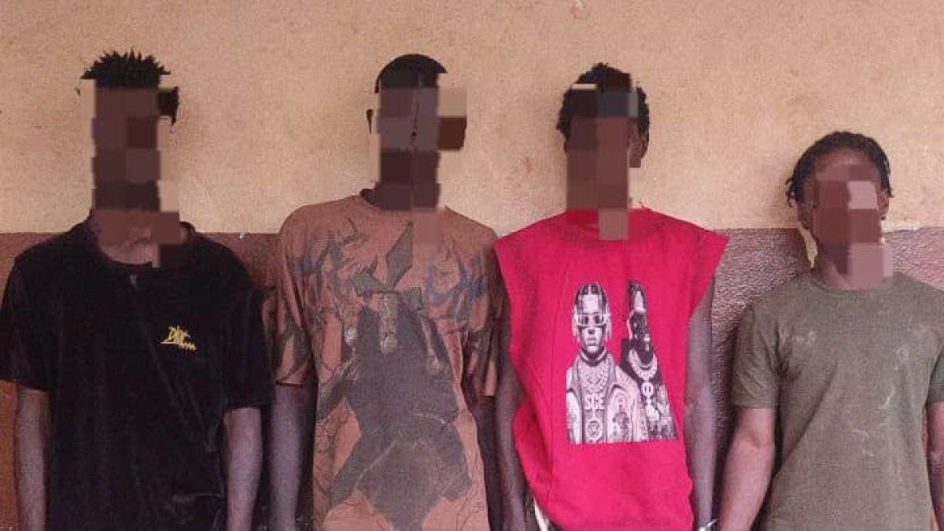
II
Mali
Indice de confiance : moyenne (incident vérifié le plus récent : 135 jours ; 4 signaux du jour)
Délinquance juvénile à Korofina Nord : la police frappe fort et démantèle un réseau de jeunes cambrioleurs
Contexte
Fait rapporté le mardi 10 novembre 2026. Lieu : Mali. Actualité politique. Une seule source à ce stade (Maliactu) : à confirmer par un second média.
Ce que rapportent les sources
Maliactu : « Mali Actu - maliactu.net - Mali Actualités, Les Actus et Informations sur le Mali Mali Actu Délinquance juvénile à Korofina Nord : la police frappe fort et démantèle un réseau de jeunes cambrioleurs Face à la recrudescence des vols ciblés contre les commerces de proximité, la réponse des forces de l’ordre ne s’est pas fait attendre dans le… Délinquance juvénile à Korofina Nord : la police frappe… »
Enjeux sûreté
Criminalité de droit commun : vigilance sur les trajets et les arrêts, sécurisation des sites, des véhicules et des transferts de fonds.
Source : Maliactu — 10 novembre 2026, 6 h UTC · Cotation : Probable
Photo : © maliactu.net
SentiqS — veille de sûreté sur l'Afrique
| 11/11/26 | 18

Slide 19
II
Mali
GOUNZOUREYE : UN RESPONSABLE COMMUNAUTAIRE ENLEVÉ PAR DES TERRORISTES LIÉS À AL-QAÏDA, SON FILS AURAIT ÉTÉ TUÉ
  Source : AMAP — Agence Malienne Presse — 8 novembre 2026, 12 h UTC · Cotation : Probable
MEURTRE DE SAFIATOU BORÉ À SÉGOU : UN SUSPECT ARRÊTÉ
  Sources : Malijet · Mali 24 — 7 novembre 2026, 20 h UTC · Cotation : Confirmé
BLA: LES FORCES NATIONALES DE DÉFENSE REPOUSSE UNE ATTAQUE TERRORISTE AU POSTE DE CONTRÔLE
  Source : AMAP — Agence Malienne Presse — 7 novembre 2026, 13 h UTC · Cotation : Probable
SIKASSO : UN CAMION-REMORQUE SE RENVERSE EN PLEINE VILLE, UN MORT ET UN BLESSÉ GRAVE
  Source : Mali 24 — 6 novembre 2026, 12 h UTC · Cotation : Non confirmé
40 % DES REPORTERS TUÉS PAR DRONE : QUAND LA TECHNOLOGIE MULTIPLIE L’IMPUNITÉ
  Source : Mali 24 — 3 novembre 2026, 10 h UTC · Cotation : Non confirmé
SentiqS — veille de sûreté sur l'Afrique
| 11/11/26 | 19

Slide 20
II
Mali
DES ONG INTERPELLENT LA TRANSITION SUR L'ENLÈVEMENT DE MOUNTAGA TALL
  Sources : AllAfrica (ML) · RFI Afrique — 3 novembre 2026, 9 h UTC · Cotation : Confirmé
SIX MOIS APRÈS LEUR ENLÈVEMENT, MOUNTAGA TALL ET SON FILS RESTENT INTROUVABLES
  Source : AllAfrica (ML) — 3 novembre 2026, 9 h UTC · Cotation : Confirmé
KITA : UN ENFANT DE 2 ANS TUÉ DANS UNE AGRESSION À KOLIBOUGOU
  Sources : Malijet · Mali 24 — 3 novembre 2026, 9 h UTC · Cotation : Confirmé
ENLÈVEMENT DE MOUNTAGA TALL AU MALI: LE SILENCE «N’EFFACE NI LES COMPÉTENCES DE LA JUSTICE, NI LES OBLIGATIONS DE L’ÉTAT»
  Source : RFI Afrique — 3 novembre 2026, 5 h UTC · Cotation : Probable
SentiqS — veille de sûreté sur l'Afrique
| 11/11/26 | 20

Slide 21

III
Niger
Indice de confiance : moyenne (incident vérifié le plus récent : 133 jours ; 2 signaux du jour)
La ligne de frappe de drones du Niger et du Tchad expose de profondes fissures dans le Sahel
Contexte
Fait rapporté le lundi 9 novembre 2026. Lieu : Niger. Actualité politique. Une seule source à ce stade (The Africa Report) : à confirmer par un second média.
Ce que rapportent les sources
The Africa Report : « Les sourires à Moscou et la médiation algérienne masquent des alliances conflictuelles sur la France, la Russie et les groupes rebelles. »
Enjeux sûreté
Menace armée sur les axes et localités de la zone : réévaluer les déplacements terrestres (horaires, convois, itinéraires de repli) et les consignes des sites et des personnels présents à proximité.
Source : The Africa Report — 9 novembre 2026, 15 h UTC · Cotation : Probable
Photo : © theafricareport.com
SentiqS — veille de sûreté sur l'Afrique
| 11/11/26 | 21

Slide 22
III
Niger
NIGER POLICE CONFIRM 14 ISLAMIYA STUDENTS ABDUCTED
  Sources : Vanguard · Premium Times — 3 novembre 2026, 18 h UTC · Cotation : Confirmé
DES TERRORISTES ENLÈVENT 14 ÉLÈVES, ENSEIGNANT DANS LA COMMUNAUTÉ NIGÉRIENNE
  Source : Channels TV — 3 novembre 2026, 11 h UTC · Cotation : Probable
FRAPPE DE DRONE PRÈS D’AGADEZ : À MOSCOU, LES CHEFS DE LA DIPLOMATIE NIGÉRIENNE ET TCHADIENNE S’ENGAGENT À L’« APAISEMENT »
  Source : Points Chauds Online — 1 novembre 2026, 9 h UTC · Cotation : Non confirmé
NIGER : ERDOGAN RÉAFFIRME LE SOUTIEN D’ANKARA À L’INTÉGRITÉ TERRITORIALE ET À LA SÉCURITÉ DU PAYS
  Source : Maliactu — 9 novembre 2026, 19 h UTC · Cotation : Probable
TAHOUA : LE CONSEIL RÉGIONAL DE SÉCURITÉ FIXE LA DATE DE LIBÉRATION DES CHAMPS AU 30 NOVEMBRE 2026
  Source : ANP — Agence Nigérienne Presse — 9 novembre 2026, 16 h UTC · Cotation : Probable
SentiqS — veille de sûreté sur l'Afrique
| 11/11/26 | 22

Slide 23
III
Niger
DÉPLACEMENTS DE POPULATION ET INSÉCURITÉ - LE DÉFI DE LA PETITE COMMUNAUTÉ CATHOLIQUE
  Source : AllAfrica (NE) — 9 novembre 2026, 15 h UTC · Cotation : Probable
AGADEZ : RÉUNION DU CONSEIL RÉGIONAL DE SÉCURITÉ AXÉE SUR L’ÉVALUATION DE LA SITUATION SÉCURITAIRE
  Source : ANP — Agence Nigérienne Presse — 9 novembre 2026, 10 h UTC · Cotation : Probable
ZINDER/SÉCURITÉ ALIMENTAIRE : UNE PRODUCTION ATTENDUE ESTIMÉE À 647,5 TONNES DE RIZ PADDY SUR LE PÉRIMÈTRE RIZICOLE DE KASSAMA
  Source : Le Sahel — 9 novembre 2026, 9 h UTC · Cotation : Non confirmé
DÉFENSE ET SÉCURITÉ : PRÉSENTATION AU DRAPEAU DES SOLDATS DU CONTINGENT 2025 AU CENTRE D’INSTRUCTION ET D’ENTRAINEMENT – CIE AGALI-
  Source : Le Sahel — 9 novembre 2026, 9 h UTC · Cotation : Non confirmé
SentiqS — veille de sûreté sur l'Afrique
| 11/11/26 | 23

Slide 24
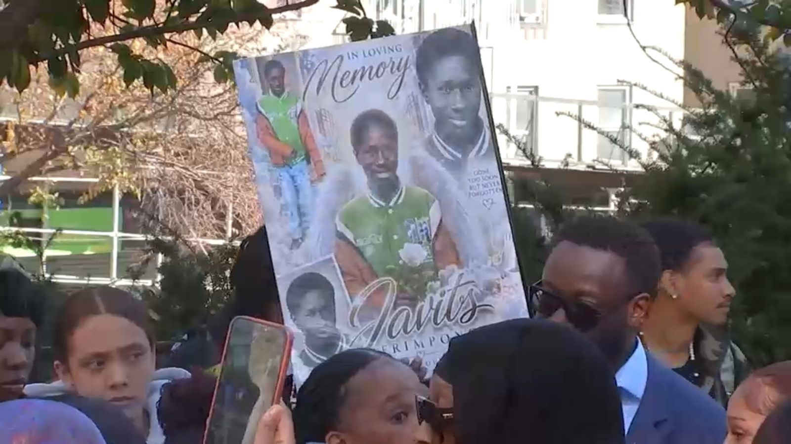
IV
Ghana
Indice de confiance : faible (incident vérifié le plus récent : 135 jours ; aucun signal du jour)
Le gouvernement ghanéen exige justice alors que trois citoyens ont été tués aux États-Unis
Contexte
Fait rapporté le jeudi 5 novembre 2026. Lieu : Accra, Ghana. Actualité sécuritaire. Repris par 2 médias distincts (GBC Ghana Online, Realnews Magazine) : le fait est recoupé.
Ce que rapportent les sources
GBC Ghana Online : « Par : Nana Karikari, Senior Global Affars Correspondent Une série inquiétante d'actes de violence visant des ressortissants ghanéens à travers les États-Unis a suscité de profondes inquiétudes à Accra et au sein de la diaspora. »
Realnews Magazine : « Le président américain Donald Trump a accepté de faciliter un visa pour la mère ghanéenne de Javits Frimpong, un adolescent tué alors qu'il se rendait à l'école à New York. Le maire de New York, Zohran Mamdani, a annoncé l'intervention de Trump samedi, alors que le Ghana demandait justice pour Frimpong, 15 ans, dont le meurtre a secoué le Bronx. »
Enjeux sûreté
Climat politique à suivre : tensions possibles autour des échéances et des décisions institutionnelles. Adapter la veille et les déplacements aux dates sensibles.
Sources : GBC Ghana Online · Realnews Magazine — 5 novembre 2026, 7 h UTC · Cotation : Confirmé
Photo : © gbcghanaonline.com
SentiqS — veille de sûreté sur l'Afrique
| 11/11/26 | 24

Slide 25
IV
Ghana
GHANA’S UN MISSION VISITS FAMILY OF GHANAIAN KILLED IN SECOND BRONX TRAGEDY, PLEDGES SUPPORT
  Source : JoyOnline — 4 novembre 2026, 19 h UTC · Cotation : Probable
UN MINEUR PRÉSUMÉ ILLÉGAL TUÉ LORS D'UNE FUSILLADE DANS LA RÉSERVE FORESTIÈRE D'ATIWA
  Source : GBC Ghana Online — 3 novembre 2026, 10 h UTC · Cotation : Non confirmé
ÉMOTION AUX ÉTATS-UNIS : UN LYCÉEN GHANÉEN DE 15 ANS TUÉ PAR BALLE SUR LE CHEMIN DE L’ÉCOLE DANS LE BRONX
  Source : Maliactu — 3 novembre 2026, 9 h UTC · Cotation : Probable
UN MORT DANS UNE NOUVELLE FUSILLADE DE BUNKPURUGU MALGRÉ UNE FORTE PRÉSENCE DE SÉCURITÉ
  Source : JoyOnline — 2 novembre 2026, 21 h UTC · Cotation : Probable
« LES PROMESSES SEULES NE SONT PAS LA JUSTICE » – LE PRÉSIDENT DE LA GJA DEMANDE DES COMPTES POUR LES ATTAQUES CONTRE LES JOURNALISTES
  Source : GBC Ghana Online — 2 novembre 2026, 16 h UTC · Cotation : Non confirmé
SentiqS — veille de sûreté sur l'Afrique
| 11/11/26 | 25

Slide 26
IV
Ghana
CONGÉLATEURS DE SUPERMARCHÉS EUROPÉENS TOUCHÉS PAR UNE CYBERATTAQUE PRÉSUMÉE
  Source : GBC Ghana Online — 2 novembre 2026, 16 h UTC · Cotation : Non confirmé
L'ÉPIDÉMIE D'EBOLA AU CONGO FAIT PLUS DE 5 000 MORTS
  Source : JoyOnline — 2 novembre 2026, 2 h UTC · Cotation : Probable
LA POLICE ARMÉE COMMENCE DES PATROUILLES À SYDNEY APRÈS L'ATTAQUE DE BONDI BEACH
  Source : JoyOnline — 1 novembre 2026, 19 h UTC · Cotation : Probable
LE MINISTRE DE L'INTÉRIEUR LÈVE LE COUVRE-FEU SUR LE CANTON DE HAMILE SUITE À L'AMÉLIORATION DE LA SÉCURITÉ
  Sources : JoyOnline · Ghana Business News — 9 novembre 2026, 18 h UTC · Cotation : Confirmé
SentiqS — veille de sûreté sur l'Afrique
| 11/11/26 | 26

Slide 27

V
Togo
Indice de confiance : moyenne (incident vérifié le plus récent : 136 jours ; 2 signaux du jour)
Togo : trois morts après le chavirement d’une embarcation
Contexte
Fait rapporté le lundi 9 novembre 2026. Lieu : Togo. Actualité sécuritaire. Repris par 3 médias distincts (Tchadinfos, Togo Actualite, 24heureinfo.com) : le fait est recoupé.
Ce que rapportent les sources
Tchadinfos : « Le bilan du chavirement d’une embarcation survenu le 8 novembre 2026 sur le lac Togo s’est alourdi à trois morts. Le ministère togolais de la Sécurité a annoncé, ce lundi 9 novembre, la découverte du corps de la troisième victime, mettant ainsi fin aux opérations de recherche. »
Togo Actualite : « Le chavirement d’une embarcation survenu le dimanche 8 novembre 2026 sur le lac Togo a fait trois morts parmi les dix-huit personnes qui se trouvaient à bord. »
Enjeux sûreté
Risque accidentel ou technique : rappeler les consignes de sécurité routière et incendie, vérifier l'exposition des sites et des prestataires.
Sources : Tchadinfos · Togo Actualite · 24heureinfo.com — 9 novembre 2026, 21 h UTC · Cotation : Confirmé
Photo : © tchadinfos.com
SentiqS — veille de sûreté sur l'Afrique
| 11/11/26 | 27

Slide 28
V
Togo
PROF. WOLOU KOMI :« DANS UN PAYS QUI SE RESPECTE, LES AUTEURS DE CE COUP D’ÉTAT DOIVENT RÉPONDRE DE LEURS ACTES DEVANT LA JUSTICE »
  Source : togoscoop.tg — 9 novembre 2026, 19 h UTC · Cotation : Non confirmé
NAUFRAGE SUR LE LAC TOGO - 3 MORTS
  Sources : AllAfrica (TG) · togoscoop.tg — 9 novembre 2026, 17 h UTC · Cotation : Confirmé
LAC TOGO : DEUX MORTS ET UNE PERSONNE PORTÉE DISPARUE APRÈS LE CHAVIREMENT D’UNE PIROGUE
  Sources : Le Nouveau Reporter · ATOP — Agence Togolaise Presse · Icilome — 9 novembre 2026, 12 h UTC · Cotation : Confirmé
« MON FRÈRE EST MORT SUR LE FRONT » : COMMENT LE TOGO, AMI DU KREMLIN, LAISSE PARTIR SES JEUNES POUR L’UKRAINE
  Sources : Togo Actualite · Icilome — 3 novembre 2026, 11 h UTC · Cotation : Confirmé
ARRÊT DE LA CEDEAO DU 29 JANVIER 2026 : LE GOUVERNEMENT LÉGITIME EN EXIL ET LA DMK RÉCLAMENT SON EXÉCUTION FORCÉE
  Sources : Togo Actualite · Le Nouveau Reporter · Icilome — 3 novembre 2026, 10 h UTC · Cotation : Confirmé
SentiqS — veille de sûreté sur l'Afrique
| 11/11/26 | 28

Slide 29
V
Togo
TOGO : « JOURNÉE PATRIOTIQUE D’AVERTISSEMENT », L’OPPOSITION MOBILISE JUSQUE DANS LES ÉGLISES
  Sources : Togo Actualite · Icilome — 9 novembre 2026, 17 h UTC · Cotation : Confirmé
TOGO : LE RESTAURANT DE LAURENCE ASSIGNON DÉTRUIT PAR UN INCENDIE À LOMÉ
  Source : 24heureinfo.com — 9 novembre 2026, 11 h UTC · Cotation : Non confirmé
TOGO : BARCOLA ALERTE SUR UNE TONTINE DE 100 FCFA PAR JOUR LIÉE À « FAURE DREAMS »
  Source : 24heureinfo.com — 7 novembre 2026, 5 h UTC · Cotation : Non confirmé
ALERTE À L'ESCROQUERIE SUR LES RÉSEAUX SOCIAUX
  Source : AllAfrica (TG) — 6 novembre 2026, 16 h UTC · Cotation : Probable
SentiqS — veille de sûreté sur l'Afrique
| 11/11/26 | 29

Slide 30

VI
Bénin
Indice de confiance : faible (incident vérifié le plus récent : 135 jours ; aucun signal du jour)
Bénin : face à Romuald Wadagni, Nourénou Atchadé, nouveau leader d’une opposition ostracisée
Contexte
Fait rapporté le jeudi 5 novembre 2026. Lieu : Bénin. Actualité politique. Une seule source à ce stade (Jeune Afrique) : à confirmer par un second média.
Ce que rapportent les sources
Jeune Afrique : « Consacré chef des Démocrates lors du congrès de Porto-Novo, Nourénou Atchadé hérite d’un parti en crise. Entre querelles judiciaires et traversée du désert politique et financière, récit d’une succession sous haute tension au Bénin. »
Enjeux sûreté
Climat politique à suivre : tensions possibles autour des échéances et des décisions institutionnelles. Adapter la veille et les déplacements aux dates sensibles.
Source : Jeune Afrique — 5 novembre 2026, 11 h UTC · Cotation : Probable
Photo : © jeuneafrique.com
SentiqS — veille de sûreté sur l'Afrique
| 11/11/26 | 30

Slide 31
VI
Bénin
BÉNIN : LE PRÉSIDENT WADAGNI NOMME UN NOUVEAU CHEF D’ETAT-MAJOR GÉNÉRAL DES ARMÉES
  Source : Seneweb — 9 novembre 2026, 18 h UTC · Cotation : Probable
LES RÉFUGIÉS AFFLUENT AU NIGER ET AU BÉNIN, LE HCR RÉCLAME DES FONDS
  Source : AllAfrica (BJ) — 6 novembre 2026, 9 h UTC · Cotation : Probable
UN HOMME ARRÊTÉ POUR AVOIR VOLÉ DES CÂBLES AU COMMISSARIAT DE 330 KV DE TCN BÉNIN
  Source : thefact.ng — 5 novembre 2026, 15 h UTC · Cotation : Non confirmé
LE PRÉSIDENT WADAGNI A NOMMÉ UN NOUVEAU CHEF D'ÉTAT-MAJOR À LA TÊTE DE L'ARMÉE
  Source : AllAfrica (BJ) — 5 novembre 2026, 9 h UTC · Cotation : Confirmé
AFRIQUE: REVUE DE PRESSE DE L'AFRIQUE FRANCOPHONE DU 5 NOVEMBRE 2026
  Source : AllAfrica — 5 novembre 2026, 9 h UTC · Cotation : Confirmé
SentiqS — veille de sûreté sur l'Afrique
| 11/11/26 | 31

Slide 32
VI
Bénin
BÉNIN : LES DESSOUS DU VASTE REMANIEMENT MILITAIRE ENTREPRIS PAR ROMUALD WADAGNI
  Source : Jeune Afrique — 4 novembre 2026, 17 h UTC · Cotation : Probable
LE CHEF D’ÉTAT-MAJOR D’HAÏTI APPELLE LE BÉNIN À LA FORMATION DES MILITAIRES FACE AUX GANGS
  Source : RFI Afrique — 3 novembre 2026, 23 h UTC · Cotation : Confirmé
RÉFLEXIONS SUR LE 10E ANNIVERSAIRE DU COURONNEMENT DE L'OBA DU BÉNIN, PAR SAMSON R. OSAGIE
  Source : Premium Times — 2 novembre 2026, 20 h UTC · Cotation : Probable
AU BÉNIN, LE PRIX DES OBSÈQUES PÈSE SUR LES MÉNAGES
  Source : Maliactu — 2 novembre 2026, 13 h UTC · Cotation : Probable
SentiqS — veille de sûreté sur l'Afrique
| 11/11/26 | 32

Slide 33
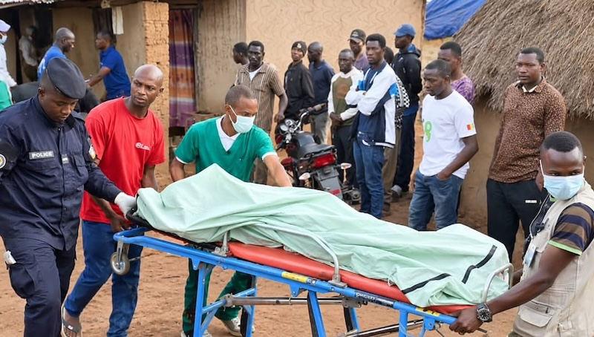
VII
Guinée
Indice de confiance : moyenne (incident vérifié le plus récent : 133 jours ; 1 signal du jour)
Kouroussa : un homme de 58 ans retrouvé mort par balle à son domicile, une enquête ouverte
Contexte
Fait rapporté le lundi 9 novembre 2026. Lieu : Guinée. Actualité sécuritaire. Une seule source à ce stade (Guineematin.com) : à confirmer par un second média.
Ce que rapportent les sources
Guineematin.com : « Un homme de 58 ans, identifié comme Sékou Keïta, a été retrouvé mort dans la matinée d’hier, dimanche 8 novembre 2026, à son domicile, au quartier Rayiko, dans la commune urbaine de Kouroussa. »
Enjeux sûreté
Fait sécuritaire à suivre : vérifier son incidence sur les sites, les itinéraires et les personnels présents dans la zone.
Source : Guineematin.com — 9 novembre 2026, 6 h UTC · Cotation : Non confirmé
Photo : © guineematin.com
SentiqS — veille de sûreté sur l'Afrique
| 11/11/26 | 33

Slide 34
VII
Guinée
LOI DE FINANCES RECTIFICATIVE 2026 : LES DÉPENSES PORTÉES À 67 925 MILLIARDS GNF ! L’ASSEMBLÉE ALERTE SUR LA FAIBLE EXÉCUTION DES INVESTISSEMENTS
  Source : Guineematin.com — 8 novembre 2026, 9 h UTC · Cotation : Non confirmé
KINDIA : LE MINISTRE DE L’URBANISME, MOHAMED LAMINE SY SAVANÉ, DÉPLORE LE RETARD DANS L’EXÉCUTION DES CHANTIERS PUBLICS
  Source : Guineematin.com — 7 novembre 2026, 13 h UTC · Cotation : Non confirmé
COUR SUPRÊME : L’ENTREPRISE A.BARRY TRANSPORT OBTIENT UN SURSIS À EXÉCUTION D’UN ARRÊT LA CONDAMNANT À PAYER PLUS D’UN MILLIARD GNF
  Source : Guineematin.com — 7 novembre 2026, 10 h UTC · Cotation : Non confirmé
« IL A ÉTÉ LIGOTÉ AUX MAINS ET BÂILLONNÉ AU NIVEAU DE LA BOUCHE » : LE RÉCIT GLAÇANT DU FRÈRE DE BOUBACAR BARRY, RETROUVÉ MORT À COYAH
  Source : Guineematin.com — 5 novembre 2026, 19 h UTC · Cotation : Non confirmé
ORPAILLEURS EXPULSÉS DE GUINÉE : AU MOINS QUATRE MORTS ET UNE CENTAINE DE MALADES
  Source : AMAP — Agence Malienne Presse — 5 novembre 2026, 10 h UTC · Cotation : Probable
SentiqS — veille de sûreté sur l'Afrique
| 11/11/26 | 34

Slide 35
VII
Guinée
TÉGUÉRÉYA (MAMOU) : UN MINIBUS FINIT SA COURSE DANS LE FLEUVE BAFING, UN MORT ET PLUSIEURS DÉGÂTS MATÉRIELS
  Source : Guineematin.com — 3 novembre 2026, 19 h UTC · Cotation : Non confirmé
TIMBI-TOUNNY-PITA: UN ÉBOULEMENT DE CARRIÈRE FAIT UN MORT ET UN BLESSÉ GRAVE
  Sources : Guineelive · Guinee7.com — 3 novembre 2026, 17 h UTC · Cotation : Confirmé
MANÉAH : BOUBACAR BARRY RETROUVÉ MORT À SON DOMICILE, DES CIRCONSTANCES TROUBLANTES ÉVOQUÉES PAR UN PROCHE
  Source : Guinee7.com — 1 novembre 2026, 17 h UTC · Cotation : Non confirmé
KOUROUSSA : LE PRÉFET MENACE DE SANCTIONS LES AUTORITÉS LOCALES IMPLIQUÉES DANS L’ORPAILLAGE CLANDESTIN
  Source : Guineematin.com — 11 novembre 2026, 0 h UTC · Cotation : Non confirmé
SentiqS — veille de sûreté sur l'Afrique
| 11/11/26 | 35

Slide 36
VIII
Liberia
Indice de confiance : faible (incident vérifié le plus récent : 225 jours ; aucun signal du jour)
Libéria : Un ancien fonctionnaire de la NSA obtient 50 ans pour viol légal d'un garçon de 16 ans ; l'accusation d'enlèvement est renvoyée devant les tribunaux
Contexte
Fait rapporté le mardi 3 novembre 2026. Lieu : Monrovia, Liberia. Actualité sécuritaire. Une seule source à ce stade (FrontPageAfrica — Liberia) : à confirmer par un second média.
Ce que rapportent les sources
FrontPageAfrica — Liberia : « Judge Wesseh Upholds Rape Conviction, Acquits Jallah of Gang Rape; Defense Heads to Supreme Court Monrovia – A former National Security Agency (NSA) official who once served within… »
Enjeux sûreté
Risque d'enlèvement : discrétion des déplacements, suivi des personnels en mission et des visiteurs, vérification des procédures de crise et des contacts d'urgence.
Source : FrontPageAfrica — Liberia — 3 novembre 2026, 16 h UTC · Cotation : Probable
SentiqS — veille de sûreté sur l'Afrique
| 11/11/26 | 36

Slide 37
VIII
Liberia
LIBÉRIA : NPA DÉVOILE DES MESURES POUR RÉDUIRE LA CONGESTION PORTUAIRE ALORS QUE LES IMPORTATEURS PROTESTENT CONTRE LES RETARDS ET LA HAUSSE DES FRAIS
  Source : FrontPageAfrica — Liberia — 6 novembre 2026, 7 h UTC · Cotation : Probable
LIBERIA’S GWENDOLYN MYERS NAMED AU’S INAUGURAL YOUNG PEACEBUILDER OF THE YEAR
  Source : FrontPageAfrica — Liberia — 10 novembre 2026, 5 h UTC · Cotation : Probable
AFRICAN YOUTH CUP 2026 : SOSSO ACADÉMIE U16 REMPORTE LE TROPHÉE ET RAFLE PRESQUE TOUTES LES DISTINCTIONS
  Source : Guinee7.com — 6 novembre 2026, 21 h UTC · Cotation : Non confirmé
LIBÉRIA : L'ÉPOUSE ET LA FAMILLE DE L'AGENT CONDAMNÉ DE LA NSA, PETER BON JALLAH, FONT APPEL À L'AMBASSADEUR DES ÉTATS-UNIS ET SOULÈVENT DES QUESTIONS AU COURS DU PROCÈS
  Source : FrontPageAfrica — Liberia — 6 novembre 2026, 7 h UTC · Cotation : Probable
SentiqS — veille de sûreté sur l'Afrique
| 11/11/26 | 37

Slide 38
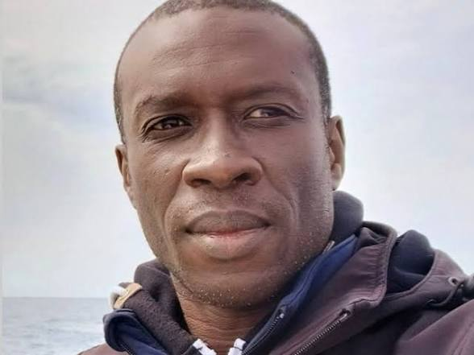
IX
Sénégal
Indice de confiance : moyenne (incident vérifié le plus récent : 134 jours ; 5 signaux du jour)
Italie : Vague d'émotion après la mort tragique du Sénégalais Daouda Ndoye
Contexte
Fait rapporté le mardi 10 novembre 2026. Lieu : Sénégal. Actualité politique. Une seule source à ce stade (Pressafrik) : à confirmer par un second média.
Ce que rapportent les sources
Pressafrik : « La communauté sénégalaise établie en Italie est sous le cho... www.pressafrik.com »
Enjeux sûreté
Climat politique à suivre : en mesurer l'incidence sur la stabilité locale et les déplacements.
Source : Pressafrik — 10 novembre 2026, 20 h UTC · Cotation : Probable
Photo : © pressafrik.com
SentiqS — veille de sûreté sur l'Afrique
| 11/11/26 | 38

Slide 39
IX
Sénégal
SÉNÉGAL : AU MOINS 35 MORTS DANS LE NAUFRAGE D’UNE PIROGUE TRANSPORTANT DES MIGRANTS
  Sources : Le Nouveau Reporter · Africanews · BBC Afrique · Points Chauds Online · RFI Afrique · Seneweb · Tchadinfos · Pressafrik · SeneNews — 10 novembre 2026, 18 h UTC · Cotation : Confirmé
MIGRATION IRRÉGULIÈRE, DU DÉSESPOIR AU RENDEZ-VOUS AVEC LA MORT (SEYDINA MOUHAMADOU MALAL DIALLO)
  Sources : SeneNews · Pressafrik — 10 novembre 2026, 16 h UTC · Cotation : Confirmé
38 MORTS À LOMPOUL : LE RÉCIT GLAÇANT D’UN RESCAPÉ QUI RÉVÈLE LES CIRCONSTANCES DU DRAME
  Sources : SeneNews · Seneweb — 10 novembre 2026, 11 h UTC · Cotation : Confirmé
PLUS DE 50 MIGRANTS MORTS DANS UNE SÉRIE DE NAUFRAGES DURANT LE WEEK-END
  Source : AllAfrica (SN) — 10 novembre 2026, 9 h UTC · Cotation : Probable
SÉNÉGAL : DES IMAGES MONTRENT L'ÉPAVE DE LA PIROGUE ÉCHOUÉE, QUI A FAIT 39 MORTS
  Source : Africanews — Chaine panafricaine — 10 novembre 2026, 8 h UTC · Cotation : Confirmé
SentiqS — veille de sûreté sur l'Afrique
| 11/11/26 | 39

Slide 40
IX
Sénégal
APRÈS UN DIFFÉREND FINANCIER AVEC SON PÈRE : M.FAM SE DONNE LA MORT PAR PENDAISON
  Source : Dakar Actu — 9 novembre 2026, 9 h UTC · Cotation : Probable
NAUFRAGE À LOMPOUL : 35 MORTS ET DES HISTOIRES DÉCHIRANTES
  Source : Seneweb — 9 novembre 2026, 8 h UTC · Cotation : Confirmé
TENTATIVE DE MEURTRE À CAMBÉRÈNE : O. DIALLO RECONNAÎT AVOIR TIRÉ SUR C. GADIAGA, SANS "L'INTENTION DE TUER"
  Source : Seneweb — 8 novembre 2026, 22 h UTC · Cotation : Probable
THIAROYE : ACCUSÉ DE VL DE TÉLÉPHONE, IL FRAPPE SON ONCLE ET SE LACÈRE LE CORPS AVEC UNE LAME DE RASOIR
  Source : Seneweb — 8 novembre 2026, 17 h UTC · Cotation : Probable
SentiqS — veille de sûreté sur l'Afrique
| 11/11/26 | 40

Slide 41
MERCI
SentiqS — veille de sûreté sur l'Afrique
| 11/11/26 | 41

